Slide 1




INDUCCION
SISTEMAS INTEGRADOS DE GESTION
Febrero 2021

Slide 2
OBJETIVO GENERAL
Dar a conocer al personal adscrito al Instituto de Desarrollo Municipal de Dosquebradas los conceptos generales en los Sistemas Integrados de Gestión.
OBJETIVOS ESPECIFICOS
Fortalecer el conocimiento de los servidores públicos con la estructura del Instituto de Desarrollo Municipal, conociendo la Misión, Visión, las Políticas, los Objetivos y los sistemas de gestión, generando compromiso con la entidad.
Brindar la información sobre los diferentes comités que participan en los Sistemas Integrados de Gestión.

Slide 3
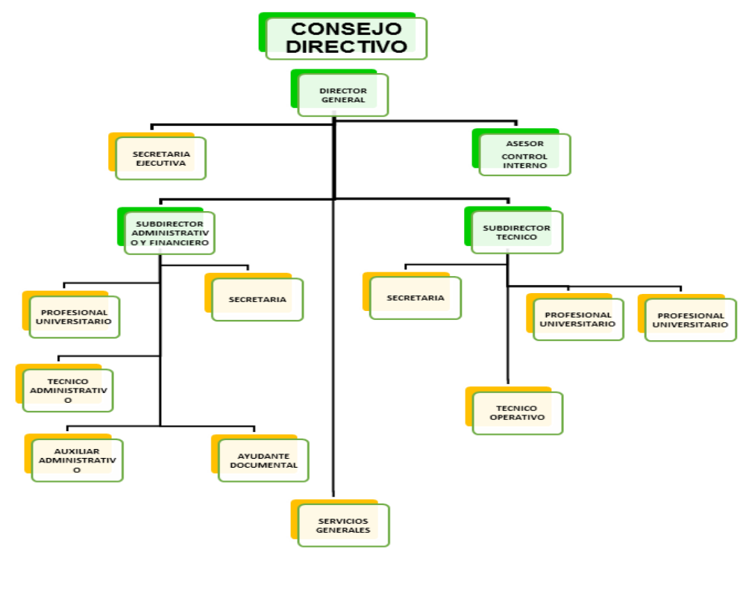
LA ALTA DIRECCION DE LA ENTIDAD, ESTA CONFORMADA POR EL CONSEJO DIRECTIVO, DIRECCION GENERAL, SUBDIRECCCION TECNICA,SUBDIRECCION ADMINISTRATIVA Y FINANCIERA.

Slide 4
Somos una entidad dedicada a gestionar y promover el desarrollo en materia de vivienda, urbanismo y proyectos de interés público por el sistema de contribución de valorización, con el fin de generar bienestar y calidad de vida en la comunidad de Dosquebradas.
MISIÓN
Lograr que para el año 2030, el Municipio de Dosquebradas mejore su movilidad, conectividad y competitividad por medio de la ejecución de proyectos de interés público por el sistema de contribución de valorización y coadyuve al desarrollo económico y social de la comunidad a través de la solución de necesidades en materia de vivienda y urbanismo
VISIÓN

Slide 5
POLITICA INTEGRADA DE GESTIÓN
La Dirección del Instituto de Desarrollo Municipal de Dosquebradas declara su compromiso con la calidad, la eficacia y la eficiencia de sus servicios, con el fin de satisfacer las necesidades de la comunidad en materia de vivienda, urbanismo y proyectos de interés público por el sistema de contribución de valorización.
De igual manera, declara su compromiso de proteger la salud y la seguridad laboral de sus trabajadores, gestionando los riesgos presentes en la ejecución de sus actividades, destinando los recursos físicos, humanos y financieros requeridos, garantizando el mejoramiento continuo del Sistema de Gestión Integral y el cumplimiento de la normatividad vigente aplicable.
Esta política será revisada periódicamente, comunicada a los trabajadores y estará disponible para los grupos de interés

Slide 6
POLITICA INTEGRADA DE GESTIÓN DEL RIESGO
Realizar por parte de los funcionarios y contratistas de las diferentes dependencias, acciones para evitar la materialización del riesgo de gestión en los cuales se puede ver expuesto el Instituto de Desarrollo Municipal de Dosquebradas en la ejecución de sus actividades para el cumplimiento de la Misión, Visión y Objetivos Institucionales.
Esto mediante la identificación, valoración, tratamiento, control, monitoreo, actualización, comunicación y divulgación de los mismos, garantizando una gestión pública que responda a las necesidades y expectativas cambiantes de la norma, los usuarios y partes interesadas a través de la caracterización de los riesgos por procesos, de su Mapa de Riesgos y su análisis.

Slide 7
SUBDIRECCION TECNICA
SOLUCION VIAL QUEBRADA LA VIBORA –MOLIVENTO
OBRAS DE MOVILIDAD
Mejoramientos de vivienda urbanos y rurales.
Proyectos de vivienda Torres de Solé y Amalí Residencial.
Acompañamiento social general de los programas de vivienda ya entregados, Millenium, La Giralda, San Marcos, entre otros, de acuerdo a los nuevos lineamientos de la ley de vivienda.
Gestionar Cerramiento de lotes
VIVIENDA Y OTROS TEMAS

Slide 8
SUBDIRECCION ADMINISTRATIVA Y FINANCIERA
GESTION DEL TALENTO HUMANO
GESTION DOCUMENTAL
RECURSOS FISICOS Y TECNOLOGICOS
GESTION FINANCIERA
MIPG, SGC, SGSST Y TODA SU DOCUMENTACION, CUYO ACCESO ES EL SIGUIENTE:
http://idm.gov.co/intranet/ y se puede acceder de manera remota.

Slide 9
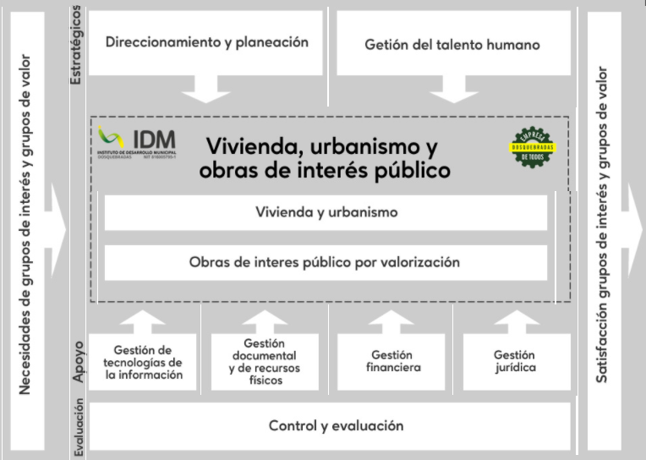
MAPA DE PROCESOS

Slide 10









NUESTROS VALORES

Slide 11
CONCEPTOS BASICOS DE LOS SISTEMAS INTEGRADOS DE GESTIÓN
MODELO INTEGRADO DE PLANEACION Y GESTION
MIPG
El Modelo Integrado de Planeación y Gestión -MIPG en su versión actualizada ( Decreto 1499 de 2017) se define como un marco de referencia para dirigir, planear, ejecutar, hacer seguimiento, evaluar y controlar la gestión de las entidades y organismos públicos, con el fin de generar resultados que atiendan los planes de desarrollo y resuelvan las necesidades y problemas de los ciudadanos, con integridad y calidad en el servicio.
Los sistemas que lo componen (Gestión de Calidad, Modelo Estándar de Control Interno, Gestión de Seguridad y Salud en el Trabajo, entre otros).

Slide 12
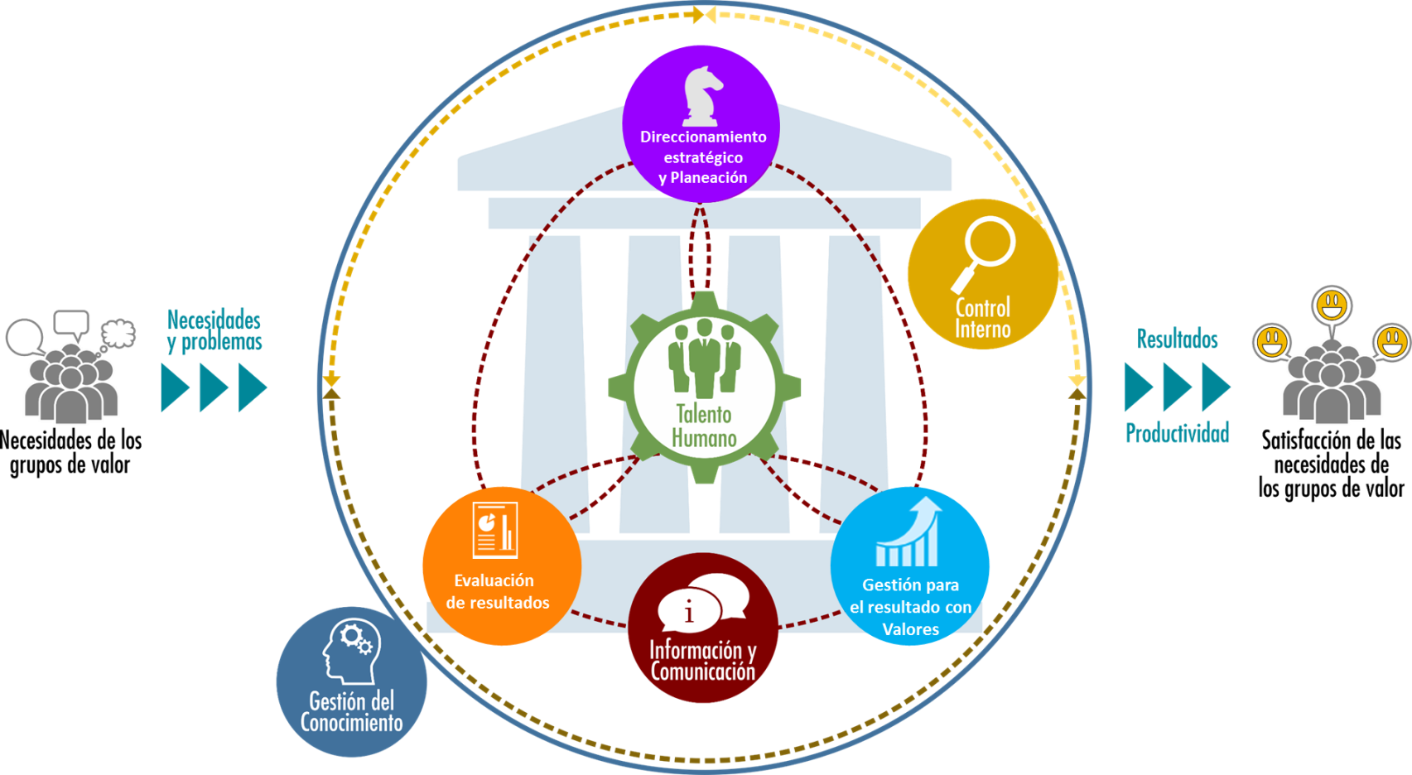
MODELO INTEGRADO DE PLANEACION Y GESTION (MIPG)

Slide 13
SISTEMA DE GESTIÓN DE CALIDAD
Un Sistema de Gestión de Calidad es una herramienta que le permite a cualquier organización planear, ejecutar y controlar las actividades necesarias para el desarrollo de la misión, a través de la prestación de servicios con altos estándares de calidad, los cuales son medidos a través de los indicadores de satisfacción de los grupos de la comunidad.
SISTEMA DE GESTIÓN DE SEGURIDAD Y SALUD EN EL TRABAJO
El Sistema de Gestión de la Seguridad y Salud en el Trabajo SG-SST, tiene como propósito la estructuración de la acción conjunta entre el empleador y los trabajadores, en la aplicación de las medidas de Seguridad y Salud en el Trabajo (SST) a través del mejoramiento continuo de las condiciones y el medio ambiente laboral, y el control eficaz de los peligros y riesgos en el lugar de trabajo.
https://youtu.be/bTRpqul7ps4

Slide 14
RESPONSABILIDADES DE LOS TRABAJADORES DENTRO DEL SG-SST
Procurar el cuidado integral de su salud.
Suministrar información clara, veraz y completa sobre su estado de salud.
Cumplir las Normas, Reglamentos e Instrucciones del Sistema de Gestión de la Seguridad y Salud en el trabajo de la Entidad.
Informar oportunamente al empleador o contratante acerca de los peligros y riesgos latentes en su sitio de trabajo.
Participar en las actividades de capacitación en Seguridad y Salud en el Trabajo definidas en el Plan de Capacitación.
Participar y contribuir al cumplimiento de los objetivos del Sistema de Gestión de la Seguridad y Salud en el Trabajo.

Slide 15
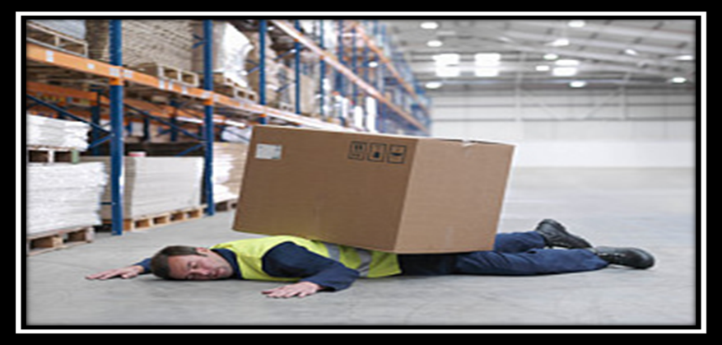
CONCEPTOS BASICOS DEL SISTEMA DE GESTION DE SST
Accidente de Trabajo
Todo suceso repentino que sobrevenga por causa o con ocasión del trabajo y que produzca una lesión orgánica, perturbación funcional o psiquiátrica, invalidez o la muerte.
s AT el que se produce durante la r o También es AT el que se produce durante la ejecución de órdenes del empleador o contratante durante la ejecución de una labor bajo su autoridad aún fuera del lugar y horas de trabajo.
Igualmente se considera AT el que se produzca durante el traslado de los trabajadores desde su residencia a los lugares de trabajo y viceversa, cuando el transporte lo suministre el empleador.
En función sindical, siempre y cuando se produzca en cumplimiento de dicha función.
Actividades recreativas, deportivas o culturales, cuando se actúe por cuenta o en representación del empleador. Art. 3, Ley 1562 de 2012.

Slide 16
REGLAMENTO DE HIGIENE Y SEGURIDAD INDUSTRIAL
El reglamento de higiene y seguridad industrial del INSTITUTO DE DESARROLLO MUNICIPAL, tiene como objetivo la identificación, reconocimiento, evaluación y control de los peligros que se originen en los lugares de trabajo y que puedan afectar la salud de los trabajadores.
Se encuentra publicado en la Intranet.
EJEMPLOS DE AGENTES DE RIESGOS Y PELIGROS:
AGENTE RIESGO PELIGRO
FISICO ILUMINACION DEFICIENTE Y/O EN EXCESO
FISICO RUIDO
BIOMECANICO CARGA DINAMICA POR ESFUERZO
BIOLOGICO COVID 19

Slide 17
PROCEDIMIENTO PARA EL REPORTE DE LOS ACCIDENTES DE TRABAJO
Reportar inmediatamente a su jefe inmediato o directamente al Técnico Administrativo de Recursos Humanos.
El Técnico Administrativo de Recursos Humanos inicia el respectivo trámite administrativo.
Cuando el trabajador requiera atención médica se debe dirigir a la EPS correspondiente.
En caso de Emergencia de debe dirigir a para los afiliados a la Arl Sura:
Para otras Arl, consultar con la IPS respectiva
Hospital Santa Mónica – Calle 18 No 19 A-18 Dosquebradas
Clínica los Rosales- Carrera 9ª No 25-25 Pereira
Clínica de Fracturas- Avenida Juan B Gutiérrez No 18-60

Slide 18
4. Si requiere medicamentos se debe dirigir a su EPS o ARL correspondiente
5. Una vez atendido el AT el trabajador se dirigirá al Técnico Administrativo con la incapacidad médica y la versión a puño y letra de lo sucedido en un tiempo no mayor a 48 horas; para realizar el respectivo reporte del ( FURAT).
6. Si se requiere información adicional para la atención del accidente y/o medicamentos, autorizaciones y demás, se debe llamar a la línea Salvavidas (ARL SURA – 018000511414) y reportar lo sucedido y el operador de la línea Salvavidas le direcciona la consulta.
7. Una vez surtidos estos trámites administrativos y asistenciales, se da inicio a la investigación del accidente con el equipo investigador conformado.

Slide 19

POLITICAS DE SEGURIDAD Y PRIVACIDAD DE LA INFORMACION
Son un conjunto de medidas preventivas y reactivas de la organización que permiten proteger la información buscando mantener su confidencialidad, disponibilidad e integridad.

Slide 20
POLITICAS DE SEGURIDAD Y PRIVACIDAD DE LA INFORMACION
Clasificación y control de los activos
Control de acceso físico
Control de acceso lógico
Copias de seguridad
Escritorio y pantalla limpia
Acceso a internet

Slide 21
¿POR QUE POLITICAS DE SEGURIDAD Y PRIVACIDAD DE LA INFORMACION EN EL IDM?
Necesidad de complementar los controles tecnológicos con buenas practicas por parte de los funcionarios y contratistas.
La capacitación, formación y sensibilización son elementos fundamentales.
Reconocimiento de que la seguridad y privacidad de la información es importante para el IDM y que debe ser un compromiso de todos sus funcionarios y contratistas.

Slide 22
RESPONSABILIDADES POR PARTE DE LOS TRABAJADORES
La responsabilidad y aplicación de la seguridad y privacidad de la información es de carácter obligatorio para todo el personal sin importar su forma de vinculación.
Apoyar los principios y compromisos de la política de seguridad y privacidad de la información.
Los usuarios de los activos de información son responsables de su clasificación, mantenimiento y actualización, así como de documentar.

Slide 23

¡ BIENVENIDO (A) AL INSTITUTO DE DESARROLLO MUNICIPAL DE DOSQUEBRADAS – IDM !

